Slide 1
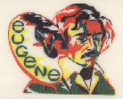
TP2 indice stomatique et évolution du taux de CO₂ dans l’atmosphère
CO₂, indice stomatique, principe d’actualisme

Slide 3
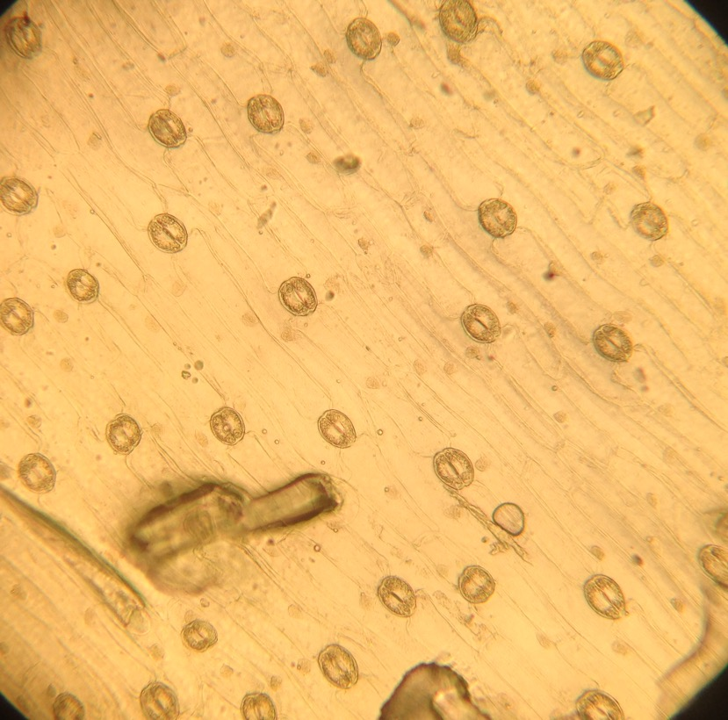
Observation d’un empreinte d’épiderme de Gingko réalisée au vernis, MO X100
Stomates (= 2 cellules chlorophylliennes accolées et réniformes)
Cellules non chlorophylliennes (CNC)
O. Hu TS1

Slide 4
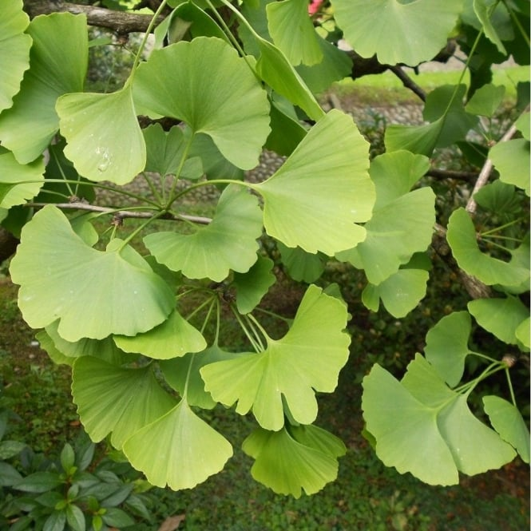
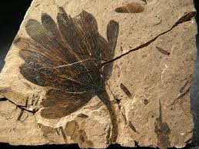
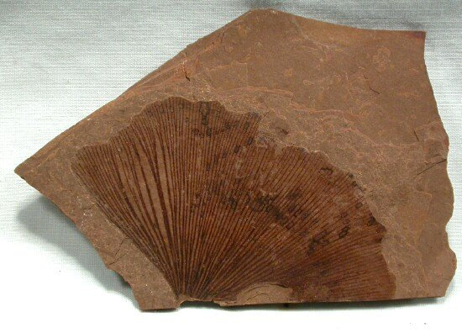
Ginkgo digitata fossile
Ginkgo adantioides fossile
Ginkgo biloba actuel

Slide 5
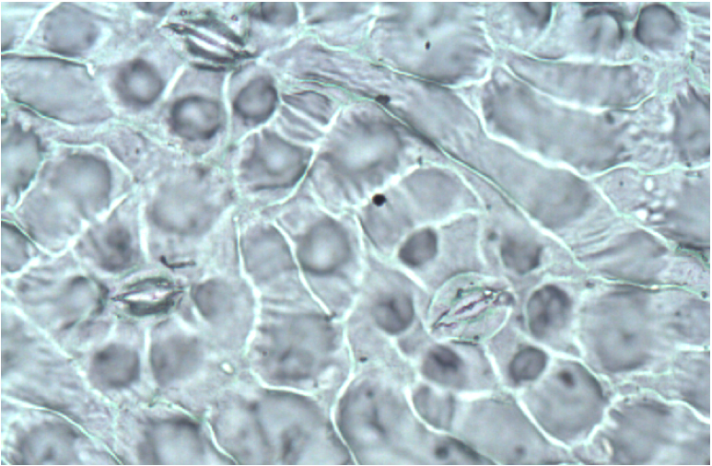
Empreinte de l’épiderme inférieur d’une feuille de Ginkgo biloba actuel (MO X400)

Slide 6
Indices stomatiques (%) chez l’espèce Ginkgo biloba et teneur atmosphérique en CO_{2 ,} données en atmosphère contrôlée
Données de laboratoire
CO2 (ppmV) | Indices stomatiques (%)
290 | 15,8
296 | 15,6
300 | 14
310 | 13,8
320 | 12,6
330 | 12,5
335 | 11
370 | 9
valeur déterminée par le candidat

Slide 7
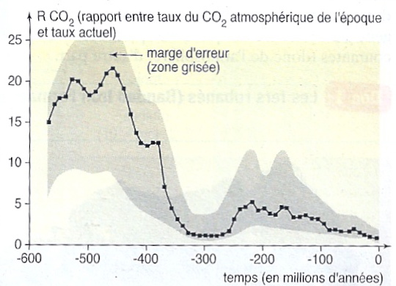
Traces écrites
C. Approche biologique de la teneur en CO₂ atmosphérique : indice stomatique des feuilles actuelles et fossiles
TP2 : Taux de CO2 et indice stomatique
Par ailleurs, à partir de -300 Ma, l’étude de feuilles fossiles fournit d’autres indices. En effet, on a pu mettre en évidence une corrélation entre l’indice stomatique et la concentration en CO₂ (plus il y a de CO₂ et moins il y a de stomates, par principe d’actualisme on applique cette corrélation aux feuilles fossiles). Il y a -300 Ma, on constate une hausse notable de l’indice stomatique, corrélable à une chute du taux de CO₂ atmosphérique.
D’après SVT Spécialité TS Bordas ed 2012, p83

Slide 8
La chute du taux de CO₂ constatée à partir de -400 Ma est liée à la colonisation des continents par les végétaux et également à un piégeage du CO₂, devenu considérable avec la formation des roches sédimentaires carbonatées.
L’atmosphère initiale était donc réductrice (sans dioxygène), riche en dioxyde de carbone, diazote, en dioxyde de soufre et en eau.
Si l’atmosphère était réductrice (car privée de dioxygène), ce gaz représente actuellement 21 % de l’atmosphère actuelle.
Comment le dioxygène est apparu dans l’atmosphère ?

